Slide 1

Comparaison entre NoSQL et Blockchain en tant que bases de données distribuées
LOG8430 - Architecture logicielle et conception avancée
Réalisé par: ​ Équipe DELTA
Présenté par : Youcef Dilmi Mohammed Ridha Ghoul
Victor Kim Yasser Benmansour
Session Hiver 2023
14/04/2023

Slide 2





Plan
Background
Résultats
Sommaire
Expérimentations
Discussion
Notes:
© Copyright Showeet.com – Creative & Free PowerPoint and Google Slides Templates

Slide 3
Background
Notes:
© Copyright Showeet.com – Creative & Free PowerPoint and Google Slides Templates

Slide 4

Background
Blockchain
Technologie de stockage de données distribuées
Les données sont stockées dans des blocs connectés en chaîne de manière chronologique
Résistante à la falsification grâce à la cryptographie
Figure 1: Blocs connectés en chaîne https://authena.io/blockchain/
Utilisée pour stocker des transactions financières, des contrats intelligents, des certificats, des données de santé, etc.
Les blockchains peuvent être publiques ou privées
Notes:
© Copyright Showeet.com – Creative & Free PowerPoint and Google Slides Templates

Slide 5
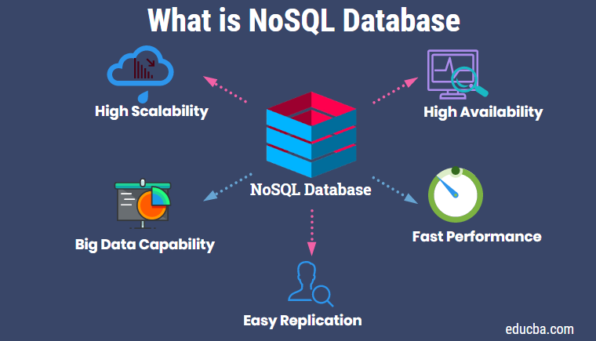
Background
NoSQL
Alternative aux bases de données SQL traditionnelles
Conçue pour gérer des volumes de données massives
Offre une évolutivité horizontale supérieure à celle des bases de données relationnelles
Plus flexible que les bases de données relationnelles, mais peut rendre plus difficile la gestion de la cohérence des données.
Figure 2: Qu'est-ce qu'une base de données NoSQL ? What is NoSQL? Why it’s gaining popularity?
Souvent utilisée pour les applications Web qui nécessitent une évolutivité horizontale, une disponibilité élevée et une tolérance aux pannes
Notes:
© Copyright Showeet.com – Creative & Free PowerPoint and Google Slides Templates

Slide 6
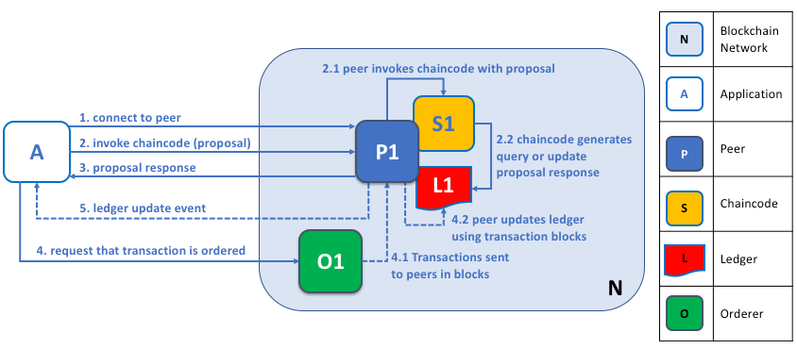
Background
Hyperledger Fabric
Plateforme open source de blockchain développée par Linux Foundation
Conçue pour les entreprises et les consortiums d'entreprises
Offre une architecture modulaire et personnalisable pour la création de blockchains privées
Figure 3: Blockchain simplifié https://miro.medium.com/v2/resize:fit:720/0*SIENphO91hZenZOj
Prend en charge l'exécution de contrats intelligents et la gestion des identités
Utilisée pour une large gamme d'applications de blockchain, telles que la traçabilité des produits, la gestion des chaînes d'approvisionnement et la finance décentralisée
Notes:
© Copyright Showeet.com – Creative & Free PowerPoint and Google Slides Templates

Slide 7
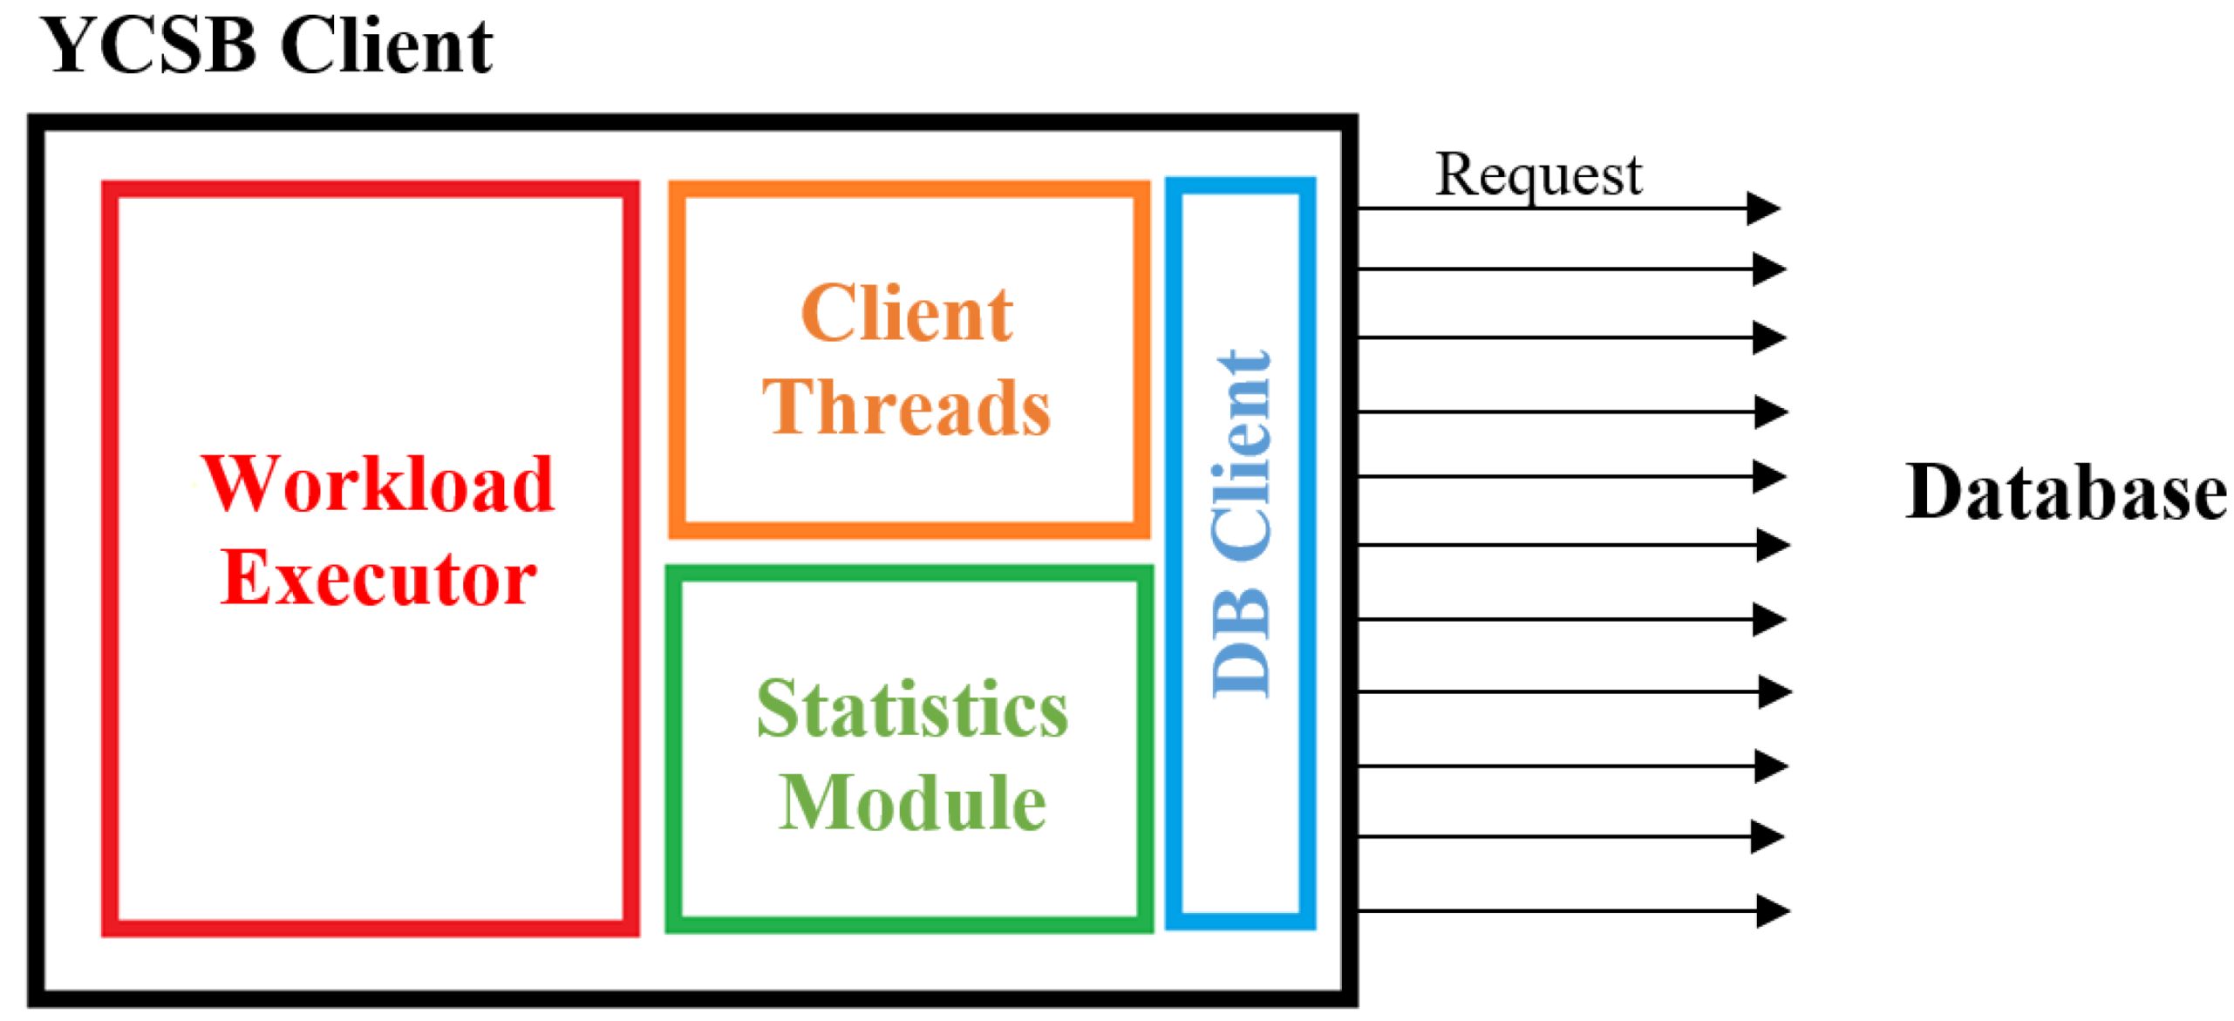
Background
YCSB
YCSB signifie "Yahoo! Cloud Serving Benchmark"
Outil open source pour tester les performances des bases de données NoSQL
Permet de simuler des charges de travail réalistes et hautement concurrentielles
Figure 4: YCSB Client
Algorithms | Free Full-Text | Performance Evaluation of NoSQL Document Databases: Couchbase, CouchDB, and MongoDB (mdpi.com)
Fournit des tests de référence pour mesurer les performances des opérations CRUD et autres opérations
Utilisé pour comparer les performances des différentes bases de données NoSQL
Aide les développeurs à sélectionner la meilleure base de données pour leurs applications en fonction de leurs besoins en matière de performances.
Notes:
© Copyright Showeet.com – Creative & Free PowerPoint and Google Slides Templates

Slide 8
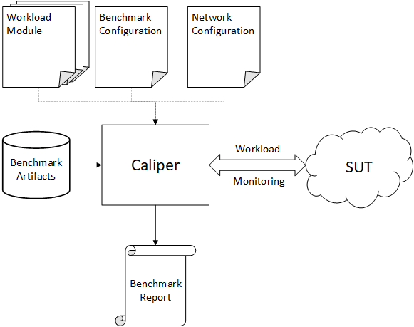
Background
Caliper
Hyperledger Caliper est un outil de benchmarking pour tester les performances des plateformes de blockchain sous diverses charges de travail.
Caliper est modulaire et extensible pour supporter différents types de plateformes de blockchain et fournit une interface standardisée pour les tests de performance.
Figure 5: Hyperledger Calipe
https://hyperledger.github.io/caliper/assets/img/arch_high_level.png
Caliper inclut plusieurs scénarios de tests de performance pré-construits pour les cas d'utilisation courants de la blockchain.
Caliper produit des métriques de performance détaillées pour identifier les goulets d'étranglement et optimiser les performances des réseaux blockchain, avec un tableau de bord pour visualiser et comparer les résultats.
Notes:
© Copyright Showeet.com – Creative & Free PowerPoint and Google Slides Templates

Slide 9
Plan
Background
Résultats
Sommaire
Expérimentations
Discussion
Notes:
© Copyright Showeet.com – Creative & Free PowerPoint and Google Slides Templates

Slide 10
Expérimentations
Notes:
© Copyright Showeet.com – Creative & Free PowerPoint and Google Slides Templates

Slide 11
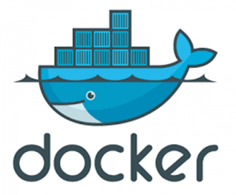
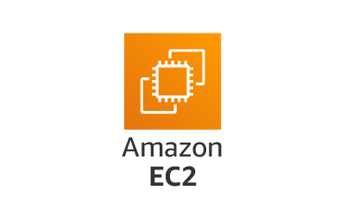
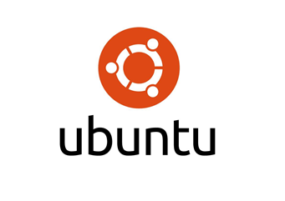
Expérimentations
Setup de nos expérimentations
Instance EC2 type t2.large, système d’exploitation Ubuntu, 2 CPU, 8 GiB de RAM et une mémoire de 20GIB
Base de données Blockchain en utilisant la plateforme Hyperledger Fabric
Base de données NoSQL choisie est Redis
Docker, nodejs, build-essentials, npm, entrepôt caliper-benchmarks, caliper-cli, docker image fabric-ccenv, fabric-client, fabric-ca-client, nvm, python
What is Docker? | AWS (amazon.com)
What is Amazon EC2 in AWS? | DevOps Automateinfra Learning
https://www.forbes.com
Notes:
© Copyright Showeet.com – Creative & Free PowerPoint and Google Slides Templates

Slide 12
Expérimentations
Description des tâches
Chargement et exécution des workloads
Exécution du script
Installation des dépendances nécessaires
l'exécution du script qui crée un environnement virtuel et nettoie après le clonage.
Trois workloads différents ont été testés avec des configurations distinctes, incluant le nombre d'opérations (1000), leur répartition entre les opérations INSERT et READ, et des distributions différentes pour tester les contextes de requêtes.
YCSB
Déploiement
Un script pour exécuter les trois tests YCSB
stratégie simple avec un facteur de réplication de 3, nécessitant 4 nœuds. Nous créerons un conteneur docker après la configuration.
Sauvegarde
Le script générera automatiquement un fichier CSV unique de résultats dans le répertoire désigné
Notes:
© Copyright Showeet.com – Creative & Free PowerPoint and Google Slides Templates

Slide 13
Expérimentations
Exécution du benchmark
Description des tâches
Un rapport R/W hardcodé dans le fichier workload.js.
4 rounds: le premier pour populer le blockchain, et les 3 autres pour chaque rapport R/W.
Les rounds sont définis dans le fichier config.yaml.
npx caliper launch manager
Démarrer le processus de benchmark. Ceci crée le réseau blockchain Fabric avec les organisations, les channels, les peers, les CA, le orderer.
Caliper envoie les demandes de transaction, mesures les performances de Fabric et finalement affiche un rapport dans la console.
Hyperledger Fabric
Consommation de ressource
Réseau Fabric
Mémoire vive et du CPU sont mesurés à partir des conteneurs docker avec la commande docker stats pour mesurer les conteneurs de Fabric.
Mesure de la consommation moyenne pendant un interval ΔT.
Le réseau blockchain est composé de deux organisations Org1 et Org2. Elles sont connectées sur le même channel. Chaque organisation contient un peer. Il y a aussi un ordonnenceur et 2 autorités de certification.
Notes:
© Copyright Showeet.com – Creative & Free PowerPoint and Google Slides Templates

Slide 14
Expérimentations
Choix des workload
Workload A
100% Read
Workload B
50/50 Read/Write
Workload C
10/90 Read/Write
.
Workload
Opérations
1000Tx @ 10tps
1000Tx @ 50tps
1000Tx @ 100tps
Notes:
© Copyright Showeet.com – Creative & Free PowerPoint and Google Slides Templates

Slide 15
Plan
Background
Résultats
Sommaire
Expérimentations
Discussion
Notes:
© Copyright Showeet.com – Creative & Free PowerPoint and Google Slides Templates

Slide 16
Résultats
Notes:
© Copyright Showeet.com – Creative & Free PowerPoint and Google Slides Templates

Slide 17
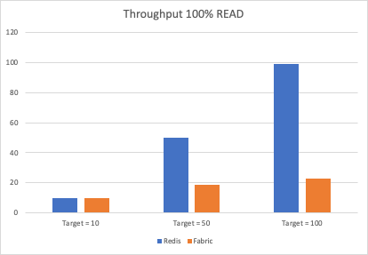
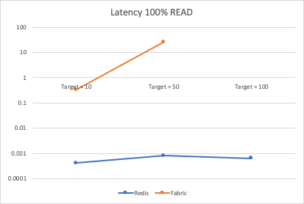
Résultats
Workload A
17
Notes:
© Copyright Showeet.com – Creative & Free PowerPoint and Google Slides Templates

Slide 18
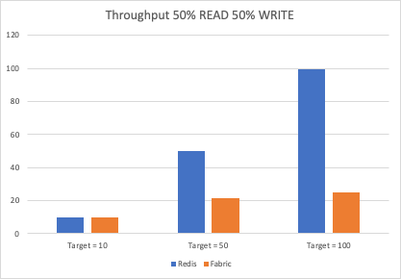
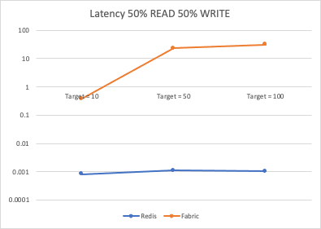
Résultats
Workload B
18
Notes:
© Copyright Showeet.com – Creative & Free PowerPoint and Google Slides Templates

Slide 19
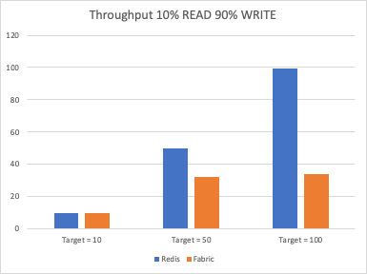
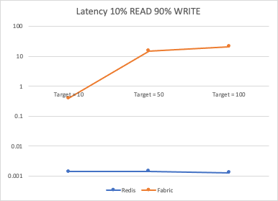
Résultats
Workload C
19
Notes:
© Copyright Showeet.com – Creative & Free PowerPoint and Google Slides Templates

Slide 20
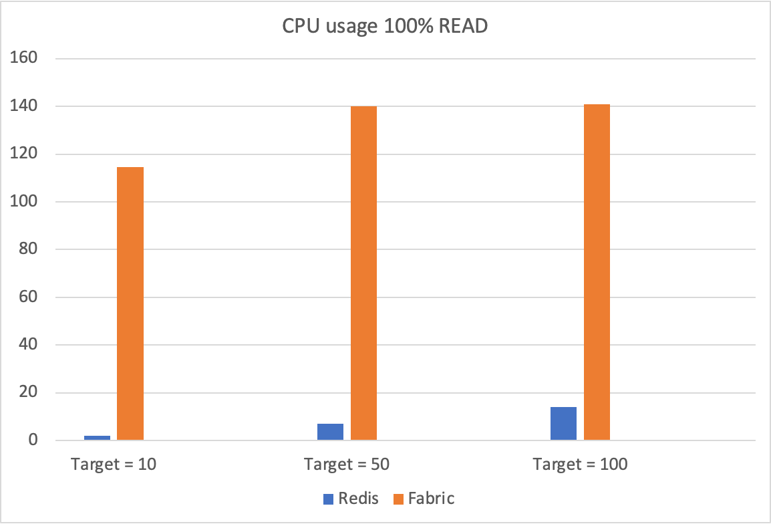
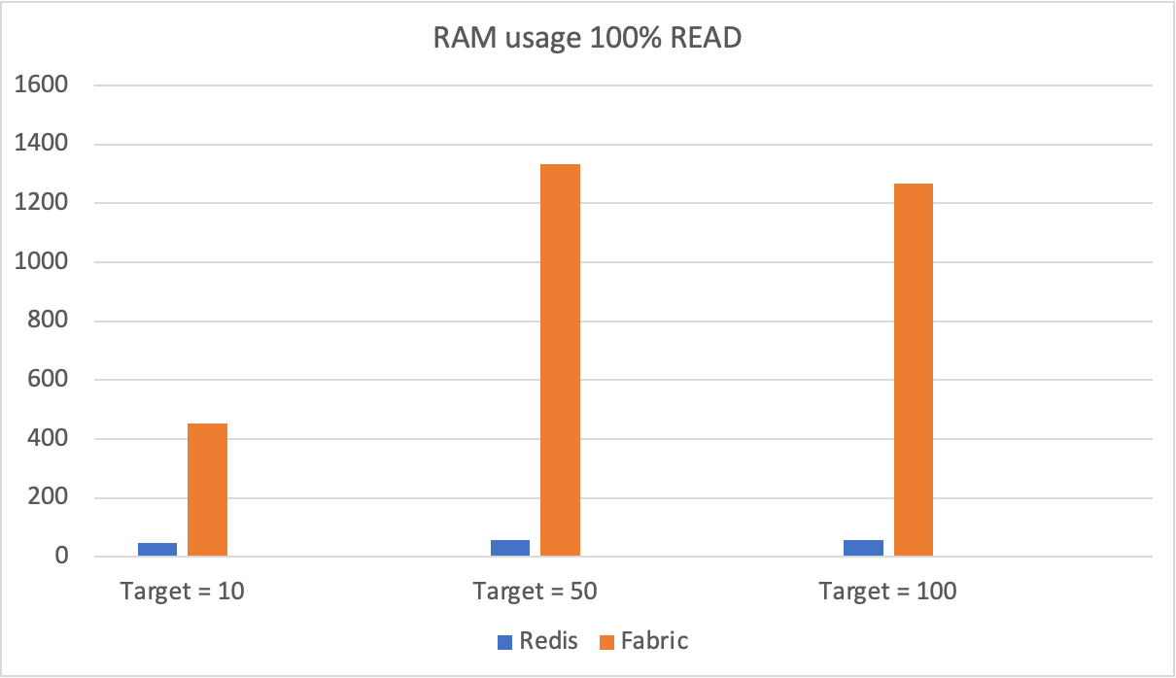
Résultats ressources
Workload A
20
Notes:
© Copyright Showeet.com – Creative & Free PowerPoint and Google Slides Templates

Slide 21
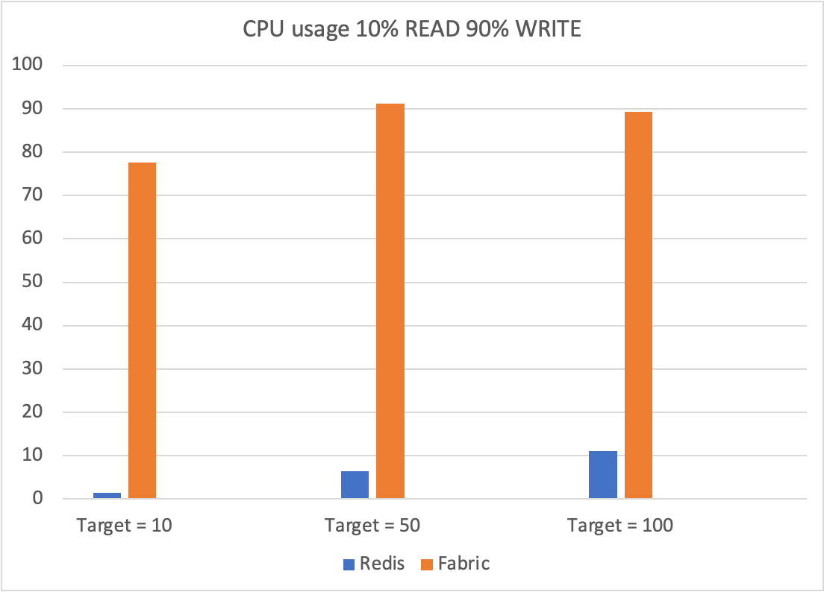
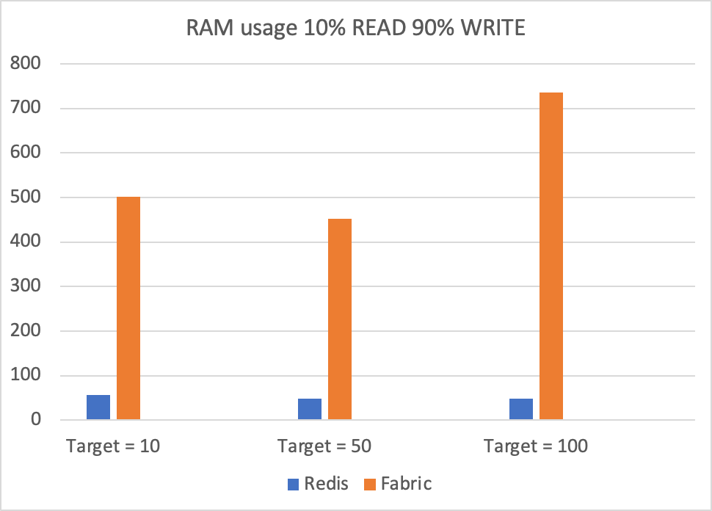
Résultats ressources
WorkloadB
21
Notes:
© Copyright Showeet.com – Creative & Free PowerPoint and Google Slides Templates

Slide 22
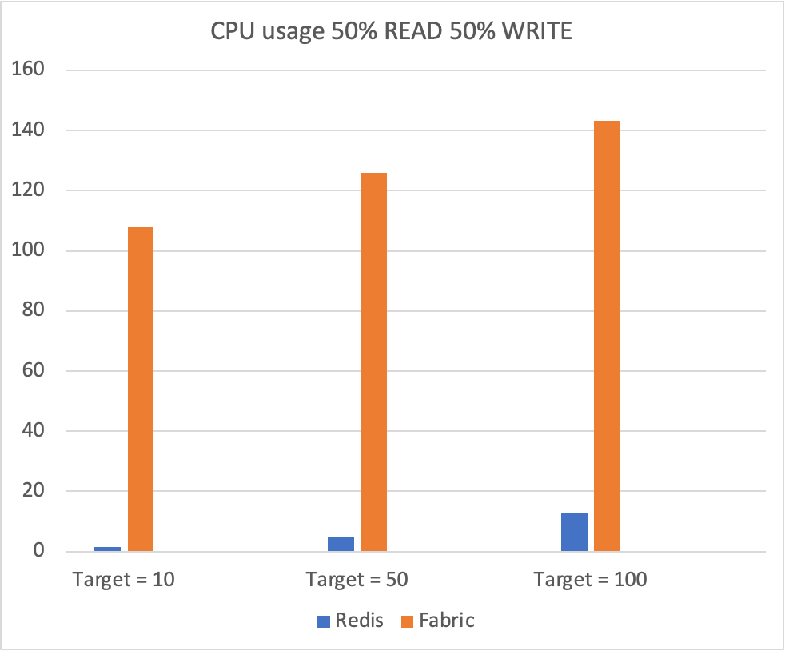
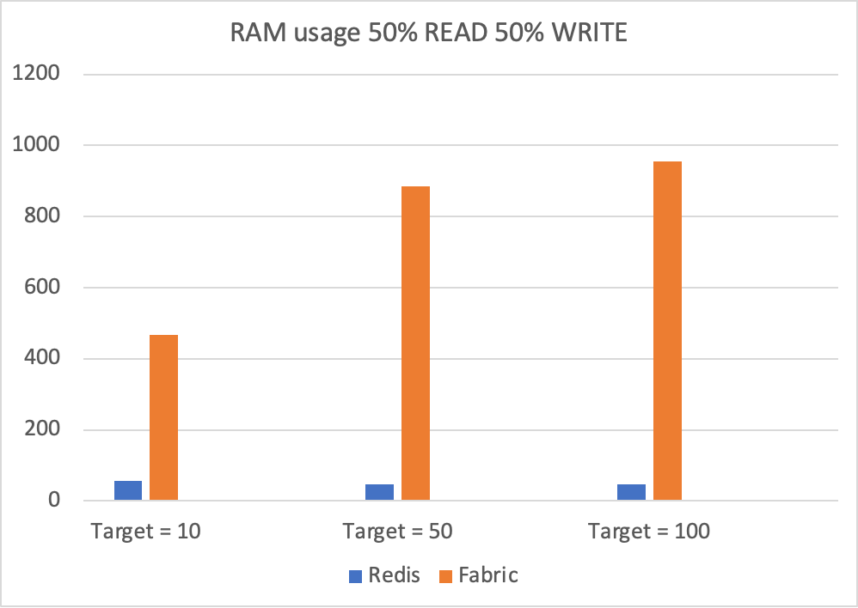
Résultats ressources
Workload C
22
Notes:
© Copyright Showeet.com – Creative & Free PowerPoint and Google Slides Templates

Slide 23
Plan
Background
Résultats
Sommaire
Expérimentations
Discussion
Notes:
© Copyright Showeet.com – Creative & Free PowerPoint and Google Slides Templates

Slide 24
Discussion
Notes:
© Copyright Showeet.com – Creative & Free PowerPoint and Google Slides Templates

Slide 25
Discussion
Redis et Fabric atteignent le débit cible de 10tps pour tous les workloads.
Lorsque le débit cible augmente à 50 et 100, Redis a de meilleures performances de débit que Fabric pour tous les workloads.
Fabric utilise une quantité significativement plus grande de ressources que Redis, ceci pour les 3 workloads.
Pour toutes les workloads et pour tous les débits, Redis a une latence inférieure à Fabric.
Redis est une base de données qui utilise la mémoire vive pour stocker des données. Une transaction dans Fabric doit passer par plusieurs étapes qui implique un consensus de plusieurs pairs, ce qui peux ralentir la transaction.
Redis est préférable si les performances de débit et de latence sont importantes pour le client, surtout lorsque les cibles de débit sont élevées.

Slide 26
Plan
Background
Résultats
Sommaire
Expérimentations
Discussion
Notes:
© Copyright Showeet.com – Creative & Free PowerPoint and Google Slides Templates

Slide 27
Sommaire
Notes:
© Copyright Showeet.com – Creative & Free PowerPoint and Google Slides Templates

Slide 28
Sommaire
Vitesse
Évolutivité
Sécurité
Confidentialité
Hyperledger Fabric est très sécurisée car chaque transaction doit être validée par plusieurs nœuds, contrairement à Redis qui est moins sécurisée.
Redis est rapide car elle stocke en mémoire, tandis qu'Hyperledger Fabric est plus lent car chaque transaction doit être validée par plusieurs nœuds.
Hyperledger Fabric assure une haute confidentialité des transactions pour les participants autorisés, contrairement à Redis qui n'est pas approprié pour les applications nécessitant un niveau élevé de confidentialité.
Redis est facilement mis à l'échelle, mais c'est plus difficile pour Hyperledger Fabric car chaque nœud doit maintenir une copie complète du ledger.
Notes:
© Copyright Showeet.com – Creative & Free PowerPoint and Google Slides Templates

Slide 29
Références
Hyperledger Fabric Technical Overview. (n.d.). Retrieved from https://towardsdatascience.com/hyperledger-fabric-technical-overview-a63046c2a430
Bhattacharya, S. (2022, October 7). Demystifying NoSQL: Your Complete Interview Guide. Retrieved from https://www.analyticsvidhya.com/blog/2022/10/demystifying-nosql-your-complete-interview-guide/
Hyperledger Fabric. (n.d.). Retrieved from https://hyperledger-fabric.readthedocs.io/en/release-2.5/
Ghosh, K. (2019, February 21). Answering Your Questions on Hyperledger Fabric Performance and Scale. Retrieved from https://www.ibm.com/blog/answering-your-questions-on-hyperledger-fabric-performance-and-scale/
29
Notes:
© Copyright Showeet.com – Creative & Free PowerPoint and Google Slides Templates

Slide 30
Merci!
Notes:
© Copyright Showeet.com – Creative & Free PowerPoint and Google Slides Templates

